Slide 1
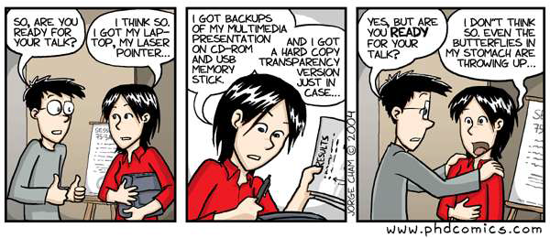
APRESENTAÇÕES

Slide 2
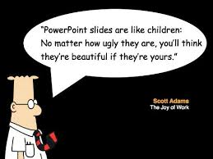
Aspectos gerais

Slide 3
How To Make an Oral Presentation of Your Research
You’ve been working on your research for months, and now that it’s finished, or almost there, you need to make an oral presentation. Perhaps you are applying to attend the ACC Meeting of the Minds undergraduate research conference. Maybe you would like to participate in the Undergraduate Research Network’s spring research symposium. Or it could be a requirement for a class or for your major. Here are some tips to help you bring order to the ideas swirling in your head—and communicate the key points about your research to an audience.
Timing. Find out how long your talk should be. As you decide what to present, keep in mind that a ten-minute talk is very different from a 45-minute lecture. If you only have ten minutes, you’ll need to focus on the most important points. With more time, you’ll still need to focus on those points, but you’ll be able to present additional supporting detail. Time yourself giving your talk, and make cuts if you need to. It is fine to end a bit early. Going overtime shows your lack of preparation.
Audience. Find out what sort of audience will listen to your talk. Specialists in your field will bring a different sort of understanding to your presentation from a general audience; you may be able to use certain technical terms without defining them, but always beware of jargon and acronyms. With a general audience, you need to ask yourself what educated people not in your field will know, define any terms that may be unfamiliar to them, and make an effort to explain the significance of your research in terms the listeners are likely to understand.
Content. Students often think they need to explain every single thing they know or be perceived as knowing too little. This is not true. Giving a talk is a great opportunity to think about the big picture rather than focusing on details. This can be hard if you are immersed in the specifics of your project. Step back for a moment to before you became the expert on your particular topic. What piqued your interest? Why did you start asking the questions you asked? Now step into the future. When you look back on this research, what will you remember as the most interesting or compelling thing you learned? Were there surprises? Now you are ready to ask yourself: What are the points I want to convey? What do I want the audience to learn? When audience members remember my talk the following day, what main point do I want them to remember?
Organization. Your talk must have a beginning, middle, and end. You need to (1) introduce yourself; (2) present your research question and why it matters; (3) describe how you conducted your research, (4) explain what you found out and what it means; and (5) conclude with a summary of your main points. Depending on your topic, you may need to provide background information so that the audience understands the significance of your inquiry. Be judicious in the amount of information you give, and do not let this discussion get you off track. Once you’ve provided sufficient background, bring the focus back to your research by reminding the audience of your research question. Do not even think of opening PowerPoint until you have organized your ideas and decided on your main points. If you need guidance, see below for a sample oral presentation outline.
How To Make an Oral Presentation: THE FOUR PRINCIPLES
Temporização
Descubra quanto tempo deve ser a sua apresentação. Se você tiver apenas dez minutos, precisa de se concentrar nos pontos mais importantes. Com mais tempo, ainda precisará de se concentrar nesses pontos, mas poderá apresentar detalhes adicionais de suporte. É bom terminar um pouco mais cedo.
2. Audiência
Que tipo de público vai ouvir a sua palestra? Especialistas terão um tipo diferente de compreensão; pode ser capaz de usar certos termos técnicos sem defini-los. Com uma audiência geral, precisa se perguntar o que as pessoas saberão, definir quaisquer termos que possam não ser familiares para eles e fazer um esforço para explicar o significado do seu trabalho em termos que os ouvintes entenderão.
3. Conteúdo
Os alunos muitas vezes pensam que precisam explicar cada coisa que sabem ou pode ser percebido como sabendo muito pouco. Isso não é verdade. Isso pode ser difícil se estiver imerso nas especificidades do seu projeto. Volte atrás por um momento antes de se tornar o especialista em seu tema particular. O que despertou o seu interesse? Por que começou a fazer as perguntas que fez?
4. Organização
Planeie a estrutura. A apresentação deve ter um começo, meio e fim. Precisa (1) apresentar-se; (2) apresentar a sua pergunta de investigação e qual o interesse dela; (3) descrever como conduziu o trabalho, (4) explicar o que descobriu e o que isso significa; e (5) concluir com um resumo de pontos principais.

Slide 4
Temporização
● 1-2 minutos por slide, e.g.
○ 10 min apresentação: 7-10 slides
○ 60 min apresentação: 30-50 slides
● Ponha slides adicionais no fim para o caso de ser preciso extra explicações
● Minimize o texto
○ Usa frases longas devem ser evitadas
○ Mas as frases devem ser completes e não crípticas
● Maximize os visuais: figuras, tabelas e gráficos
● Maximize a razão informação/escrita – máximo de informação poara mínimo de escrita

Slide 5
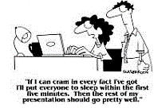
10 pointo to make the presentation right
Não apresente muita informação sobre os slides. O público não pode ler uma longa seção de texto e, simultaneamente, ouvi-lo falar sobre isso.
Se você realmente deve fornecer uma citação longa, destacar as palavras e frases que você quer enfatizar, e ler a citação em voz alta, lentamente, para que o público pode absorvê-lo. Em seguida, discuti-lo.
Explique ao seu público o que cada gráfico ou gráfico indica. Use gráficos e gráficos para transmitir informações claramente, não simplesmente para mostrar que você fez o trabalho.
Não faça uma apresentação em PowerPoint chique, com imagens e gráficos em movimento, a menos que sejam vitais para comunicar suas ideias.
Esteja preparado para dar a sua palestra, mesmo que a tecnologia falhe. Traga duas cópias. Se você esquecer o seu pen drive, ou houver uma queda de energia, ou metade do público não pode ver a tela, você ainda deve ser capaz de fazer uma apresentação eficaz. Traga uma impressão para falar, apenas no caso de qualquer um desses desastres acontece com você.

Slide 6
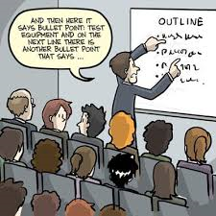
10 pointo to make the presentation right
6. Tom. É melhor abordar a sua conversa como uma ocasião um pouco formal. Mesmo se você conhece todos na sala, apresente-se. Vista-se bem. Não seja muito casual. Não se dirija aos membros da platéia como "vocês“. Seja criativo, mas não "bonito".
7. Compartilhe seu entusiasmo pelo seu assunto.
8. Temporize à medida que fala. Faça cortes se precisar.
9. Pratique. Você não precisa ler sua palestra, você deve evitar fazê-lo. Pratique falando devagar e claramente. Se você quiser enfatizar um ponto importante, repita-o.
10. Teste o projetor e os slides antes da apresentação.

Slide 7
ORGANIZATION/ STRUCTURE of a scientific Oral Presentation
1- Título e assunto abordados
2- Esboço da apresentação (opcional)
3- Quadro geral do estudo/introdução
4- Hipótese/Pergunta/problema abordado
5- Métodos de coleta de campo/dados
6- Tratamento de dados
7- Resultados
8- Discussão
9- Conclusões/resumo
10- Reconhecimentos e financiamento
11- Perguntas?

Slide 8
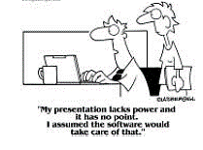
Formato

Slide 9
FORMATAR A APRESENTAÇÃO: geral
Use frases e frases curtas, mantenha seu texto curto.
Crie um slide por cada ponto a desenvolver
Tente não usar fotos como pano de fundo, a menos que muito transparentes.
Use gráficos e tabelas para mostrar suas informações com frequência, mas não com muita frequência.
Use apenas animações para dar ênfase, não em geral
Não faça sons, a não ser se relevante
Se você usar transições de slides, ponha apenas uma.
Em vez de citar suas fontes num slide, cite as fontes durante toda a apresentação do PowerPoint.

Slide 13
INTRODUÇÃO

Slide 14
Criação de slides
4

Slide 15
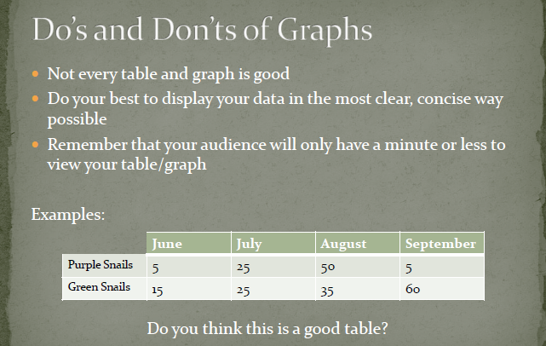

Slide 16
Criação de slides

Slide 20
E AINDA
Erro comum: falar muito depressa
Evitar distrações: esvazie os bolsos e desligue o telefone
Olhe para a audiência a enão para o ecran
Não bloque o ecran à audiência
Se tiver folhetos para distribuir, faça isso antes ou no fim e não durante
Fale alto e com clareza
Repita os pontos chave e use os termos originais e não as citações
Expresse entusiasmo pelo trabalho

Slide 21
Outline da apresentação
Introdução:
Olá, meu nome é ____. Eu sou um estudante de ___ na Universidade de _____, formando-se em ____. Hoje vou falar sobre o meu trabalho em _____. Contexto da pesquisa Tive a oportunidade de ingressar no laboratório do professor ____, onde o foco da pesquisa é____. Esta é uma pesquisa para minha tese de ________ Fiquei interessado nessa área porque…. Questão e significado da pesquisa Eu queria descobrir _______ [insira sua pergunta]. Esta é uma pergunta importante porque _____. OU Esta pergunta me interessou porque ______. Métodos de pesquisa Eu pensei que a melhor maneira de responder a essa pergunta seria por ______. Eu escolhi esse método porque… Atividade de pesquisa Aqui está o que eu fiz: _______.

Slide 22
Outline da apresentação
Conclusão / Resumo dos pontos principais que me propus a responder ______ [por cada questão abordada] por _______ [métodos de pesquisa].
E descobri que ______ [breve declaração de resultados]. Isso foi interessante porque _____ [significado] / Isso nos ajudará a entender ____. Agradecimentos Sou grato à minha orientadora, professora _____, por sua orientação.
Meu trabalho foi apoiado por um prêmio ou bolsa _____.
OU gostaria de agradecer à família ____ por sua generosidade. Perguntas
Responderei agora às vossas perguntas.

Slide 23
PERGUNTAS? QUESTIONS?
https://www.elsevier.com/connect/how-to-give-a-dynamic-scientific-presentation
http://www.nature.com/scitable/topicpage/oral-presentation-structure-13900387

